Slide 1
Codifica delle informazioni e Macchine Elementari
(Richiami)
Reti Logiche
Dipartimento di Informatica e Sistemistica
Università degli Studi di Napoli “Federico II”

Slide 2
Tassonomia dei circuiti digitali
I circuiti digitali possono essere classificati in due categorie
Circuiti combinatori
  Il valore delle uscite ad un determinato istante dipende unicamente dal valore degli ingressi in quello stesso istante.
Circuti sequenziali
  Il valore delle uscite in un determinato istante dipende sia dal valore degli ingressi in quell’istante sia dal valore degli ingressi in istanti precedenti (concetto di tempo)
  Per definire il comportamento di un circuito sequenziale è necessario tenere conto della storia passata degli ingressi del circuito (concetto di stato)

Slide 3
Macchine combinatorie (1/4)
Reti logiche con n ingressi x₁, x₂, …, x_{n} e m uscite y₁, y₂, …, y_{m} che realizzano la corrispondenza:
y₁ = f₁(x₁, x₂, …, x_{n})
. . . . . .
y_{m} = f_{m}(x₁, x₂, …, x_{n})
x₁
y₁
x_{n}
y_{m}

Slide 4
Macchine combinatorie (2/4)
Una macchina combinatoria è una rete logica con n ingressi (x₁, x₂, …, x_{n}) ed m uscite (y₁, y₂, …, y_{m}) ed è tale che ad ogni insieme di valori degli ingressi corrisponde un preciso insieme di valori delle uscite
Il comportamento di una rete combinatoria nxm può essere descritto tramite:
  una tabella di verità in cui viene specificato il valore dell’uscita per ognuna delle possibili combinazioni dei valori degli ingressi
  m funzioni booleane, una per ogni uscita, ciascuna delle quali esprime il valore della corrispondente variabile di uscita in funzione delle n variabili di ingresso

Slide 5
Macchina combinatoria (3/4)
In una macchina combinatoria i valori delle uscite dipendono esclusivamente dai valori degli ingressi
  macchina combinatoria ideale: tale dipendenza è istantanea
  macchina combinatoria reale: presenza di ritardo tra l’istante in cui c’è una variazione in uno degli ingressi e l’istante in cui l’effetto di questa variazione si manifesta sulle uscite
E’ importante notare come
  ciascuna y_{i} può essere decomposta in funzioni componenti
  due distinte y_{i} possono contenere una identica funzione componente
Ciò comporta, ad esempio, una potenziale diminuzione di porte elementari rispetto ad una realizzazione indipendente delle y_{i}

Slide 6
Macchina combinatoria 4/4
Mentre ad ogni rete combinatoria corrisponde un’unica tabella di verità, ad una tabella di verità possono corrispondere più reti combinatorie
Nel procedimento di sintesi ci possiamo quindi porre particolari obiettivi come ad esempio:
  utilizzare esclusivamente circuiti elementari di un certo tipo
  progettare un circuito che abbia il minimo numero di porte logiche

Slide 7
Codifica

Slide 8
Codifica delle informazioni: sul piano formale
Rappresentazione di informazioni appartenenti a un insieme finito D
Funzione iniettiva dall’insieme D (dominio) a un insieme direttamente manipolabile R (codominio)
c : D → R
⏐R⏐ ≥ ⏐D⏐
La funzione c è detta codifica o rappresentazione delle informazioni appartenenti a D
Notes:
Notazioni
Cardinalità
Insistere sulla natura finita di R
Discretizzazione di insiemi continui

Slide 9
Definizioni
Alfabeto origine T : il dato da rappresentare appartiene ad un tipo T = (x₁,…..,x_{n})
Alfabeto in codice E : il dato è rappresentato mediante dati di tipo E = (a₁,…..,a_{k})
Tabella Codice C : la codifica di T mediante E è un’applicazione C, detta tabella codice, che trasforma ciascun elemento x_{i} ∈T in una stringa di lunghezza l_{i} di elementi a_{i} ∈E, detta parola codice

Slide 10
Codifica a lunghezza fissa
Se si pone l_{i} = m = costante per tutti gli elementi di T, si ottiene una codifica a lunghezza fissa. In tal caso il codice è fissato facendo corrispondere a ciascun elemento x_{i} ∈T una delle k^{m} disposizioni con ripetizione dei k simboli di tipo E sugli m posti della stringa e quindi:
K^{m} >= N
da cui
m = {[log_{k} N]}
Per codificare un dato di cardinalità N mediante un alfabeto di k simboli è necessaria una stringa di lunghezza minima m
l >= m
l lunghezza del codice

Slide 11
Codifica a lunghezza fissa
CODICE INCOMPLETO : se l = m ma N non è potenza di k, il codice viene detto incompleto e la differenza k^{m}-N fornisce il numero di parole codice non assegnate, cioè non associate ad alcun elemento dell’alfabeto origine. (vedi es. 1, 2)
CODICE RIDONDANTE : si ottiene per l > m adoperando più caratteri dell’alfabeto in codice di quanto strettamente necessari.
Questi codici vengono utilizzati per rilevare ed eventualmente correggere errori dovuti ad alterazioni del dato.
CODICE RIDONDANTE → CODICE INCOMPLETO

Slide 12
Codifica a lunghezza variabile
La lunghezza l_{i} del codice è funzione di ciascun elemento x_{i} :
l_{i} = f(x_{i})
Proprietà fondamentale è quella che la (o le) parola più corta è individuata da un particolare codice che non si ritrova come sequenza iniziale in quelle più lunghe: è la lunghezza stessa che deve essere riconosciuta nel contesto della parola-codice.
L’uso di questo tipo di codifica è giustificato quando gli elementi del tipo T (alfabeto origine) non hanno tutti la stessa probabilità di occorrenza.

Slide 13
Codifica a lunghezza variabile
Dato l’insieme
T = (x₁,…..,x_{n})
Dette
p₁,…..,p_{n}
le probabilità di occorrenza (frequenza) dei rispettivi elementi di T
la lunghezza l_{i} viene scelta in modo da minimizzare la
lunghezza media L_{m} del codice
L_{m} = Σ_{i=1,n} (p_{i} * l_{i})
Effettuata la ricerca della n-pla di valori l_{i} che rende minima L_{m} si ottiene un codice a lunghezza variabile a minima ridondanza. Le medesime informazioni codificate con un codice a lunghezza fissa avrebbero richiesto un codice di lunghezza maggiore di L_{m}

Slide 14
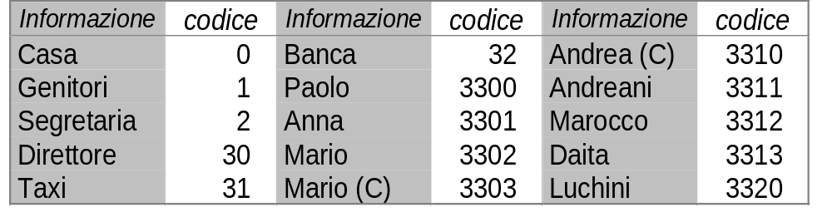
Codifica a lunghezza variabile
Data la rappresentazione c : D → R, l’insieme R può essere costituito da stringhe di lunghezza differente
Esempio (stringhe di cifre da 0 a 3):
Notes:
Esempio: i numeri di telefono
Le istruzioni in linguaggio macchina
Esemplificare mettendo in evidenza il ruolo del prefisso e sottolineando I trade-off possibili
Il risparmio di tempo dipende dal tipo di operazioni
Algoritmi di codifica/decodifica più complessi

Slide 15
Codifica a lunghezza variabile
La corrispondenza viene decisa tenendo conto della frequenza con cui vengono usati i valori in D
Vantaggi:
  Risparmio di spazio nella memorizzazione
  Risparmio di tempo nella trasmissione
Notes:
Esempio: i numeri di telefono
Le istruzioni in linguaggio macchina
Esemplificare mettendo in evidenza il ruolo del prefisso e sottolineando I trade-off possibili
Il risparmio di tempo dipende dal tipo di operazioni
Algoritmi di codifica/decodifica più complessi

Slide 16
Codifica indiretta
Codifica diretta
T=(x₁,x₂,…,x₂₀)
E=(0,1)
m={[log_{k} N]}
Codifica indiretta
T=(x₁,x₂,…,x₂₀) alfabeto origine
J=(a,b,c) alfabeto intermedio, di cardinalità k intermedia 2<k<20
B=(0,1) alfabeto destinazione
X16 → abc→ 011100

Slide 17
Codifica Indiretta
T=(x₁,x₂,…,x₂₀) alfabeto origine
x₆
a
b
c
J=(a,b,c) alfabeto intermedio
0
1
1
1
0
0
B=(0,1) alfabeto destinazione

Slide 18
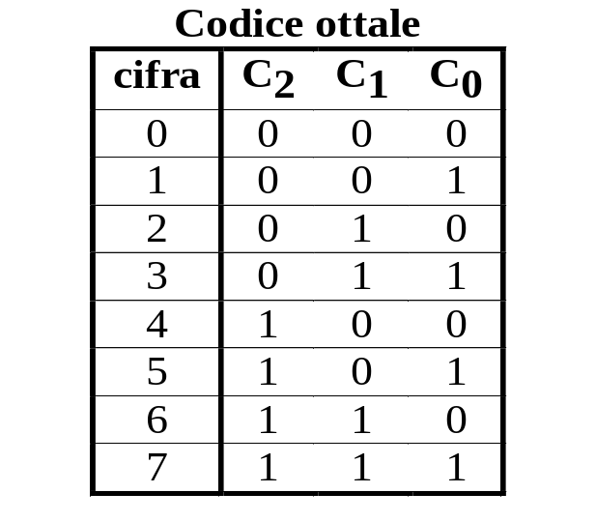
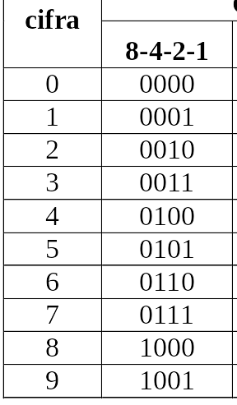
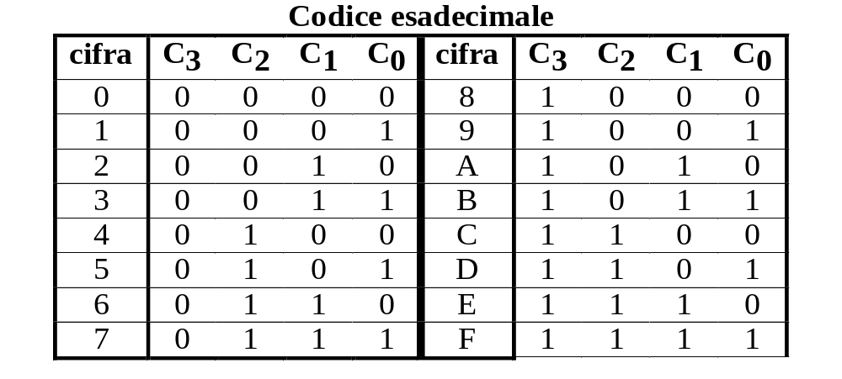
Il processo di codifica
Esempi di codici intermedi completi
  Ottale
  Esadecimale
Esempio di codice intermedio incompleto
  8-4-2-1 (BCD)
NON UNIVOCAMENTE DEFINITO

Slide 19
Codici Ridondanti
Un codice a lunghezza fissa l per la codifica di un dato di cardinalità N con un alfabeto codice di cardinalità k si dice ridondante se:
K^{l} >N
(l > m, con m : K^{m} = N)
Una misura della ridondanza è:
r = 1 – [(log_{k} N)/l] ∈ [0,1]
r è uguale a 0 per log_{k} N = l mentre tende ad 1 per l che tende ad infinito

Slide 20
Codici Ridondanti
m = 3
Codice Completo
&
Non Ridondante
N = 8
l = 3
K = 2
(l = m)
m = 3
Codice InCompleto
&
Non Ridondante
N = 7
K^{m} >=N
l = 3
K = 2
(l = m)
N = 7,8
m = 3
Codice InCompleto
&
Ridondante
l = 4
K = 2
(l > m)

Slide 21
Rappresentazione di Codici mediante tabelle
T = (x₁,x₂,…,x_{n}) alfabeto origine
E = (a₁,a₂,…,a_{k}) alfabeto destinazione
Es. Codice BCD (Binary Coded Decimal)
3 2 1 0
0
1
2
3
4
5
6
7
8
9
0 | 0 | 0 | 0
0 | 0 | 0 | 1
0 | 0 | 1 | 0
0 | 0 | 1 | 1
0 | 1 | 0 | 0
0 | 1 | 0 | 1
0 | 1 | 1 | 0
0 | 1 | 1 | 1
1 | 0 | 0 | 0
1 | 0 | 0 | 1
Parola Codice
Dato

Slide 22
Rappresentazione Decodificata
L’insieme ha cardinalità N
Le parole codice hanno lunghezza m = N
Ad ogni parola codice è associato un solo bit 1
Motivazioni

Slide 23
Esempio di rappresentazione Decodificata
Dato | Codice BDC | Codice Decodificato
0 | 0000 | 1000000000
1 | 0001 | 0100000000
2 | 0010 | 0010000000
3 | 0011 | 0001000000
… | … | ….
…
9 | 1001 | 0000000001

Slide 24
Transcodificatore

Slide 25
Transcodificatore
In alcune circostanze si può verificare che lo stesso dato sia rappresentato mediante codici diversi.
Detti C1 e C2 due codici definiti sullo stesso insieme (cioè costituito dallo stesso numero di parole codice), si dice TRANSCODIFICATORE una macchina che consente di associare a ciascuna parola del codice C1 la corrispondente parola del codice C2.
  Transcodificatore per visualizzatore a 7 segmenti.
C1
Transcodificatore
C2

Slide 26
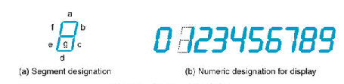
Transcodificatore per visualizzatore a 7 segmenti
Uno degli indicatori visivi più comuni è l’indicatore a 7 segmenti.
Ogni simbolo è formato da sette segmenti ognuno dei quali è un Led che può essere acceso da un segnale digitale.
Un BCD-To-Seven-Segment-Decoder riceve in ingresso un simbolo decimale in BCD e genera l’appropriata uscita selezionando i segmenti che devono essere accesi per mostrare su display il simbolo decimale.

Slide 27
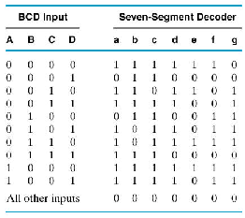
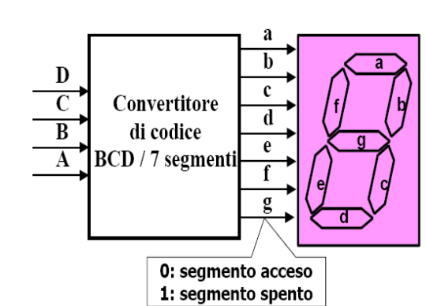
Transcodificatore per visualizzatore a 7 segmenti
Le 7 uscite le indichiamo con (a,b,c,d,e,f,g) selezionando i corrispondenti segmenti. Si hanno:
  4 input: A B C D.
  7 output: a b c d e f g.
La tabella di verità sarà pertanto ⇒

Slide 28
Decoder ed Encoder

Slide 29
Decodificatore (decoder)
Un decodificatore è una macchina che riceve in ingresso una parola codice (C) e presenta in uscita la sua rappresentazione decodificata (linee U₀, … U_{N-1})
U₀
C_{o}
C_{m-1}
U_{N-1}
α

Slide 30
Sintesi della trascodifica da binario a 1 su N
Abbiamo un insieme sorgente di 4 elementi. Sono necessari 2 bit (A,B) per codificarlo. Nella rappresentazione decodificata servono invece 4 bit (U₀U₁U₂U₃).
U₀ = B . A
U₁ = B. A
U₂ = B . A
U₃ = B . A
Esempio: Transcodifica 2:4
B A U₀ U₁ U₂ U₃
0 0 1 0 0 0
0 1 0 1 0 0
1 0 0 0 1 0
1 1 0 0 0 1
1
2
3
4
A
B

Slide 31
Il circuito integrato DECODER
U₀
U₁
U₂
U₃
SN74139 (MSI)
U₀
U₁
EN U₂
A U₃
B
EN
A
B
Quando EN=1 (segnale di abilitazione), vale 1 l’uscita il cui pedice, in decimale, corrisponde al numero binario in ingresso (A bit di minor peso).

Slide 32
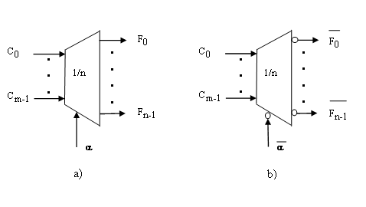
Decodificatore binario (1/2)
Decoder Binario
  m ingressi binari su cui è inviata la parola codice,
  ingresso di abilitazione α (opzionale)
  n uscite (n≤2^{m})

Slide 33
Decodificatore binario (2/2)
Decoder Binario Completo
  n=2^{m}
  F₀ = P₀; F₁ = P₁; . . .; F_{n-1} = P_{n-1}
  Equazione
  F_{i} = a • P_{i} i Є [0, 2^{n}-1] (1-att)
  è indipendente dal particolare codice da decodificare
Decoder Binario Incompleto
  n<2^{m}
  Si pone n’=2^{m} e si realizza la rete come sottorete della rete completa
  è dipendente dal particolare codice da decodificare
Notes:
E’ alto l’F in posizione x: P0, Quello in posizione 0; P1 quello in posizione 1; P2, quello in posizione 2…

Slide 34
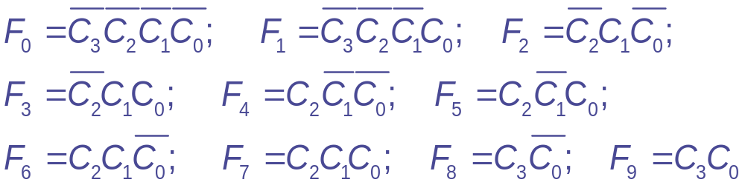
Decodificatore incompleto
Decoder ad hoc per il codice 8-4-2-1 (per cifre decimali)
C₃C₂
C₁C₀
00 01 11 10
00
01
11
10
F₀ | F₄ | - | F₈
F₁ | F₅ | - | F₉
F₃ | F₇ | - | -
F₂ | F₆ | - | -
La rete così ottenuta ha un numero di porte and uguale alla rete realizzata come sottorete di rete completa, ma non tutte le sue porte sono a 4 ingressi e quindi è di costo Ci inferiore.
Notes:
Usando i punti di don’t care… esempio di F2

Slide 35
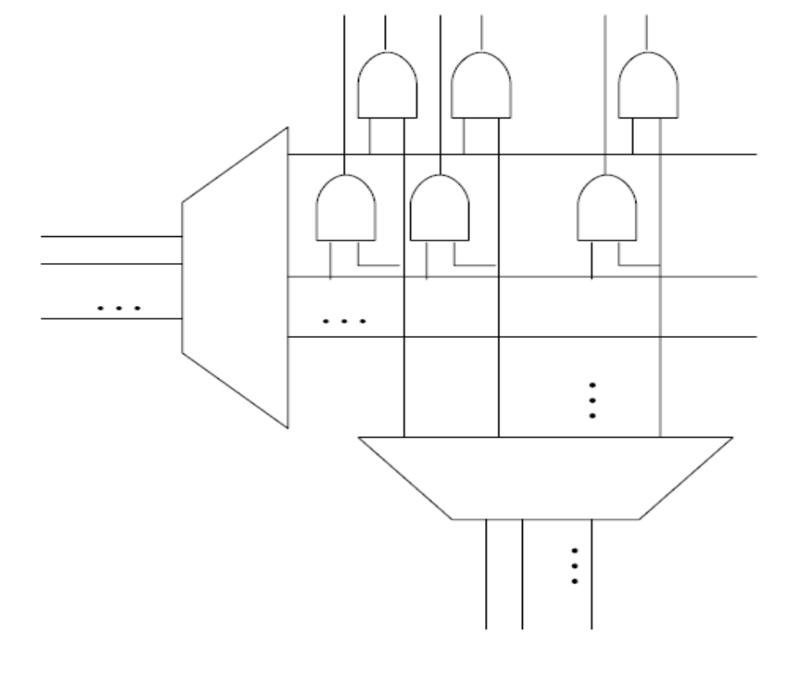
Decodificatori composti
Più decoder possono essere composti…
  Semiselezione (4/16)
Es: 2 decodificatori di metà ampiezza (4 uscite)
1 porta AND per ciascuna delle uscite
a₀
a₁
a₂
a₃
a₄
a₅
a₆
a₇

Slide 36
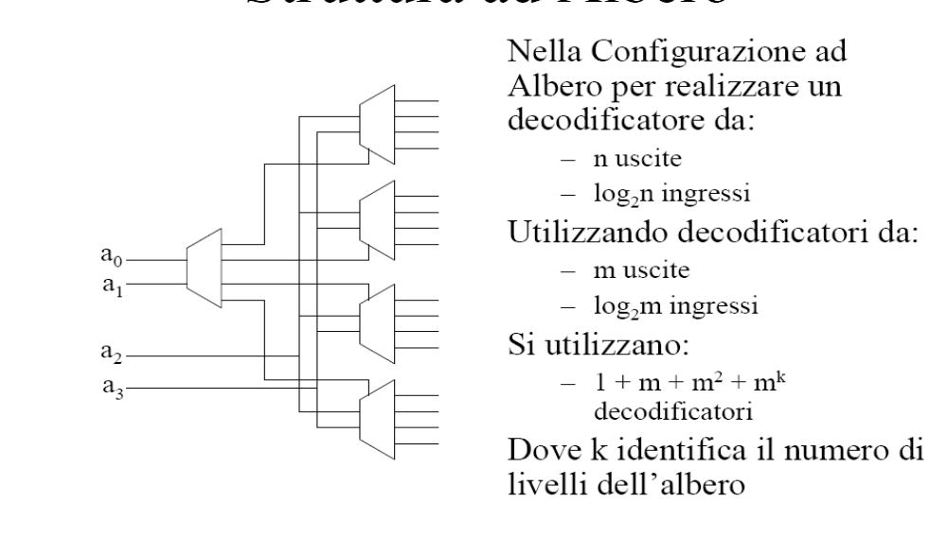
Decodificatori composti
  Schema ad albero
E’ possibile realizzare un decoder di
  n uscite (Es. 16)
  log₂n ingressi (Es. 4)
attraverso decoder a
  m uscite (Es. 4)
  log₂m ingressi (Es. 2)

Slide 37
Composizione modulare di Decoder 4:16
U₀
U₁
U₂
U₃
U₀
U₁
U₂
U₃
DEC
2:4
U₀
U₁
U₂
U₃
U₄
U₅
U₆
U₇
DEC
2:4
U₀
U₁
U₂
U₃
DEC
2:4
1
C
D
U₀
U₁
U₂
U₃
DEC
2:4
U₈
U₉
U₁₀
U₁₁
U₀
U₁
U₂
U₃
U₁₂
U₁₃
U₁₄
U₁₅
DEC
2:4
A
B

Slide 38
Esempio (semplificato) di utilizzo di Decoder (1/2)
I decoder sono utilizzati in moltissime applicazioni.
Un esempio è la selezione dell'input/output da parte del processore.
Ogni porta di I/O possiede un indirizzo (univoco).
Quando il processore vuole comunicare con una determinata periferica esso produce il codice dell'indirizzo della porta di I/O al quale la periferica è connessa.
L'indirizzo (binario) della porta è fornito in input al decoder il quale attraverso il suo output abilita la corrispondente porta di I/O.

Slide 39
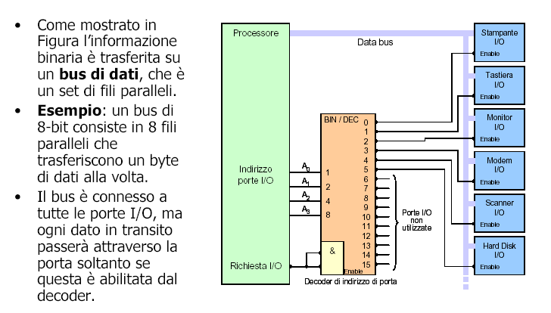
Esempio (semplificato) di utilizzo di Decoder (2/2)

Slide 40
Codificatore (Encoder)
Un codificatore è una macchina che riceve in ingresso una rappresentazione decodificata (linee U₀, … U_{N-1}) e fornisce in uscita la parola codice associata a U_{i} se U_{i}=1 (più in generale se è attivo).
U₀
C_{o}
C_{m-1}
U_{N-1}
α

Slide 41
Reti di codifica (codificatori) (1/3)
Rete di codifica binaria
  n ingressi (ciascuno associato ad uno degli oggetti da codificare),
  m uscite binarie (sulle quali è rappresentata la parola codice)
  un ingresso di abilitazione α (opzionale).
  un'uscita ausiliaria p che segnala la condizione "assenza di informazione da codificatore“(opzionale).
Il comportamento di una rete è descritto da una tabella in cui ad ogni ingresso si associa la parola codice che lo rappresenta

Slide 42

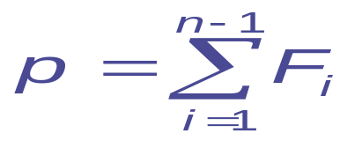
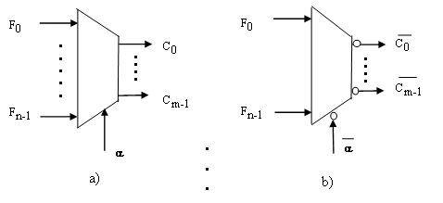
Reti di codifica (codificatori) (2/3)
  Condizione di vincolo sugli ingressi
  Uscita p
Ingressi 0-attivi

Slide 43
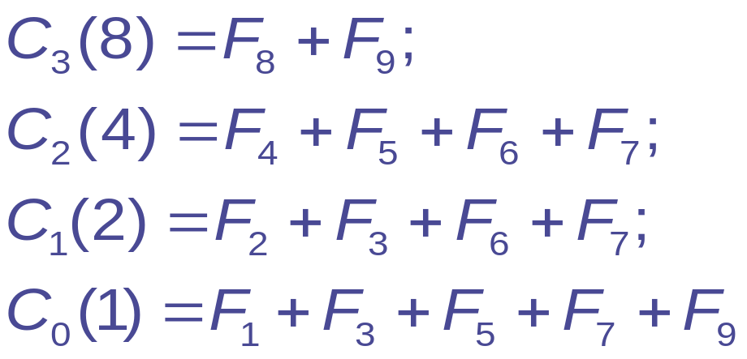
Reti di codifica (codificatori) (3/3)
Codificatore 8-4-2-1
Notes:
Fai vedere l’esempio dicendo: se entra F1 esce 1? Se entra F9 esce 9?
Rappresentazione decodificata di 8 + rappresentazione decodificata di 9

Slide 44
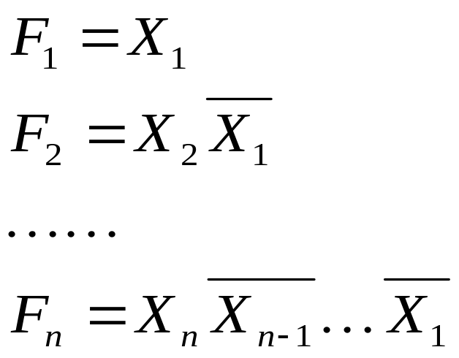
Reti di codifica a priorità
Un codificatore può essere preceduto da una “rete a priorità” che, in caso di più ingressi contemporaneamente alti, filtra quello con priorità assegnata maggiore
Rete a priorità
  n ingressi X_{i}
  n uscite corrispondenti F_{i}, che rappresentano gli ingressi del codificatore
  fra gli ingressi è definita una priorità, ad esempio:
    per fissare le idee
    «X_{i} è prioritario su X_{j} se i < j»
  L'uscita Y_{i} è alta se e solo se X_{i} è alto e tutti gli altri ingressi prioritari su X_{i} sono bassi.

Slide 45
Multiplexer e Demultiplexer

Slide 46
Multiplexer lineare
Un Multiplexer lineare (ML) è una macchina con:
  n ingressi-dati (A₀,…,A_{n-1})
  n segnali binari di selezione (α₀,…, α _{n-1}), dei quali al più uno è attivo
  una uscita-dati B, che assume
    valore A_{i} se è attivo α _{i}
    neutro se nessuna delle selezioni è attiva
E’ una macchina che viene utilizzata quando più linee devono essere convogliate verso un’unica linea di uscita (bus)
A₀
B
MUXL
A_{n-1}
α₀
α_{n-1}

Slide 47

Multiplexer binario
Se i dati A_{i} e B sono quelli che viaggiano su un bus …
  si parla di multiplexer o demultiplexer
Se i dati A_{i} e B sono semplici bit …
  si parla di multiplexer o demultiplexer binario
A₀
B
MUXL
A_{n-1}
α₀
α_{n-1}

Slide 48

Multiplexer Indirizzabile
E’ un Multiplexer Lineare i cui segnali di abilitazione sono collegati con le uscite di un decodificatore
A₀
MUX
B
A_{N-1}
α₀
α_{N-1}
C

Slide 49
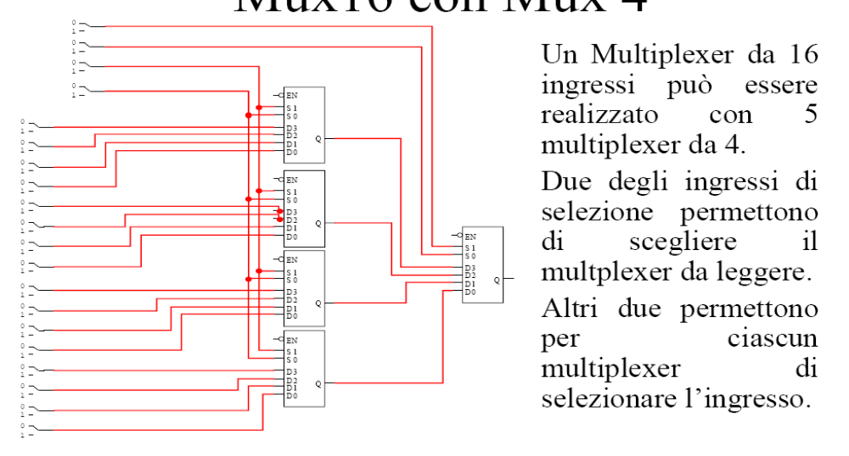
Multiplexer composti
Realizzazione di un MUX16 attraverso MUX4
Un MUX16 può essere realizzato attraverso 5 MUX4.
Due degli ingressi di selezione consentono di scegliere il mux da leggere mentre gli altri 2 consentono di selezionare l’ingresso per ciascun mux.

Slide 50
Demultiplexer lineare
Un Demultiplexer Lineare (DL) è una macchina con:
  1 ingresso-dati B
  n segnali binari di selezione (α₀,…, α_{n-1}), dei quali al più uno è attivo
  n uscite-dati (A₀,…,A_{n-1}), con
    A_{i}=B se è attivo α_{i}
    neutro se nessuna delle selezioni è attiva
A₀
B
DMUXL
A_{n-1}
α₀
α_{n-1}

Slide 51

Demultiplexer Indirizzabile
E’ un Demultiplexer Lineare i cui segnali di abilitazione sono collegati con le uscite di un decodificatore
A₀
B
DEMUX
A_{N-1}
α₀
α_{N-1}
C

Slide 52
XOR ED EQ

Slide 53

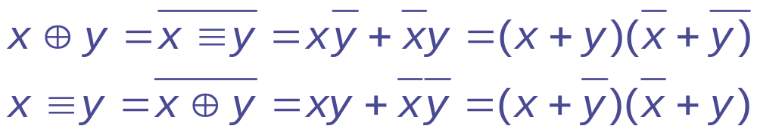
Funzioni XOR ed EQ (1/3)
Le funzioni XOR ( ) ed EQ (≡) assumono una notevole rilevanza dal punto di vista pratico
  XOR: rappresenta la cifra-somma delle cifre-addendi x ed y, somma modulo 2.
    Assume particolare importanza in aritmetica
  EQ: consente di generare una variabile che indica se due bit sono uguali o diversi.

Slide 54
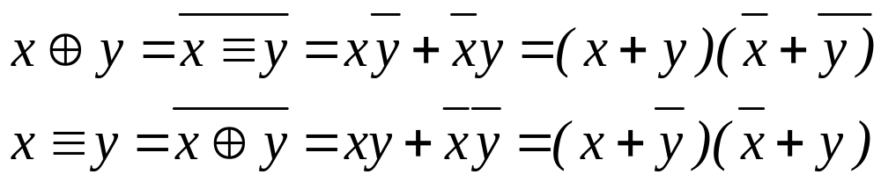
Funzioni Xor e Eq
somma modulo 2
eguaglianza

Slide 55

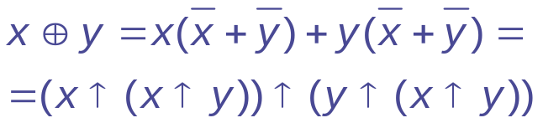

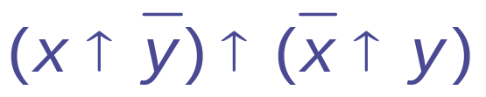
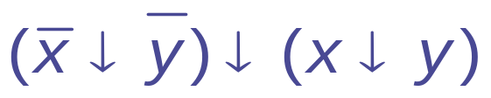
Funzioni Xor e Eq
Applicando le regole generali di trasformazione in forma NAND e NOR, si ha:
XOR IN FORMA NAND (2 liv)
XOR IN FORMA NAND (3 liv)
XOR IN FORMA NOR
EQ IN FORMA NAND
EQ IN FORMA NOR

Slide 56
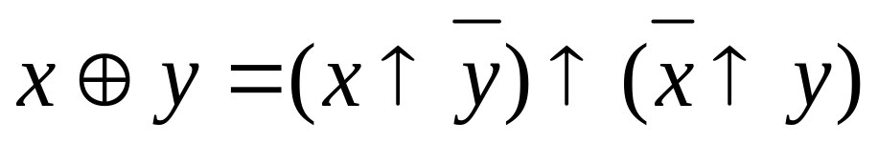
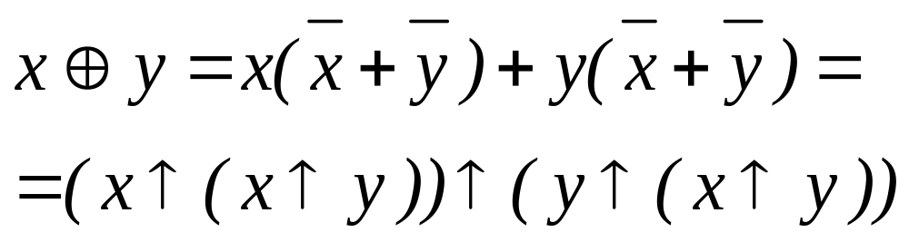
Funzione XOR
Forme alternative:
forma a 2 livelli (costo di porte 5 includendo anche la NOT)
forma a 3 livelli (costo di porte 4 riutilizzando un fattore comune)

Slide 57
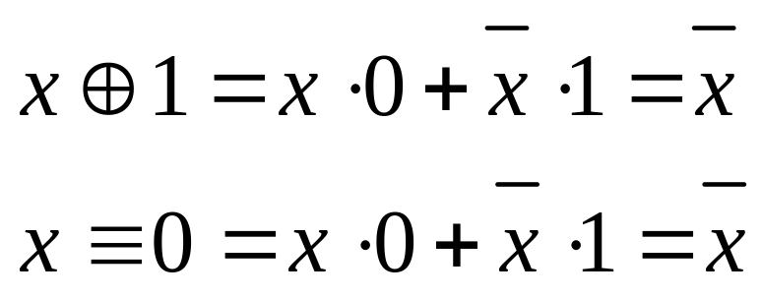
Proprietà della XOR e di Eq
A differenza di NAND e NOR, la XOR e la Eq non costituiscono un insieme funzionalmente completo
Permettono però di ottenere una NOT

Slide 58
COMPARATORI

Slide 59
Comparatore
Spesso accade che occorra confrontare due dati A e B in quanto l'unità di controllo dell'architettura deve proseguire con algoritmi differenti a seconda che i due dati siano eguali o diversi.
Il comparatore è una macchina che ha in ingresso due dati (A, B) ed in uscita un segnale booleano eq che è 1 se è A=B.
A
eq
Comparatore
B

Slide 60
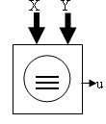

Comparatori
Eguaglianza bit a bit in parallelo
Confronto tra due stringhe di bit (parole-codice o numeri)
Soluzione parallela:
per n bit, n porte EQ ed una AND ad n ingressi

Slide 61

COMPARATORI BIT-SERIALE (per un singolo bit)
Per A_{n}= B_{n} la tabella della verità è:
Con il pedice n si vuole distinguere l'n-esimo bit in una parola o numero presentato con più bit in serie nel tempo. Da cui:
Cioè E_{n} è alto quando A_{n} e B_{n} sono uguali.
A_{n} è minore di B_{n} se ,
A_{n} è maggiore di B_{n} se .

Slide 62
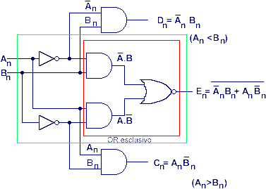
COMPARATORI BIT-SERIALE (per un singolo bit)
Il circuito comparatore per il singolo bit-serie nel suo insieme ha tre uscite ed è schematizzato come in figura (NON OTTIMIZZATO):

Slide 63
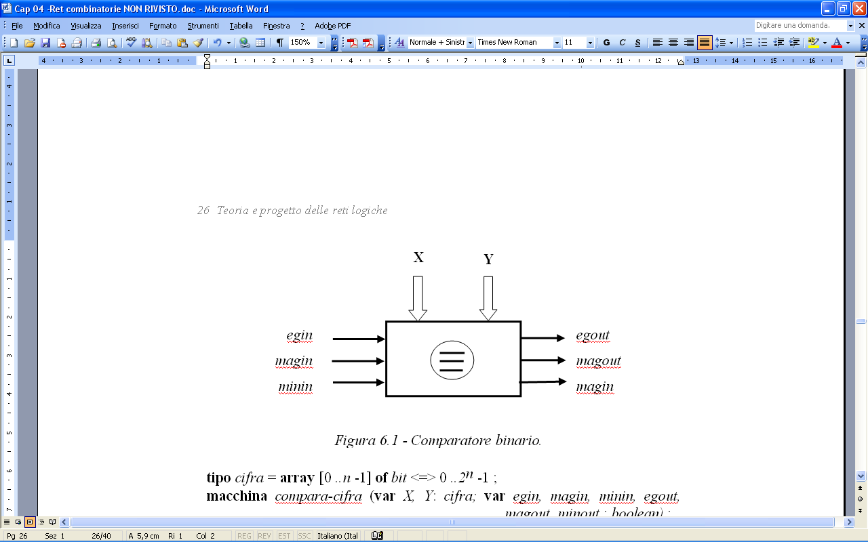
Comparatore binario
begin
egout : = (X = Y) AND egin ;
magout : = (X > Y) OR (X = Y) AND magin ;
minout : = (X < Y) OR (X = Y) AND minin
end;

Slide 64
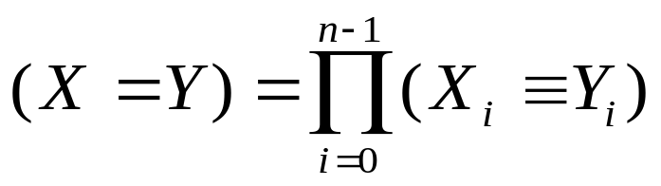
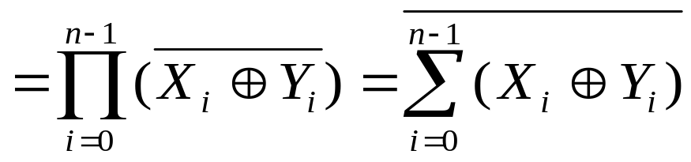
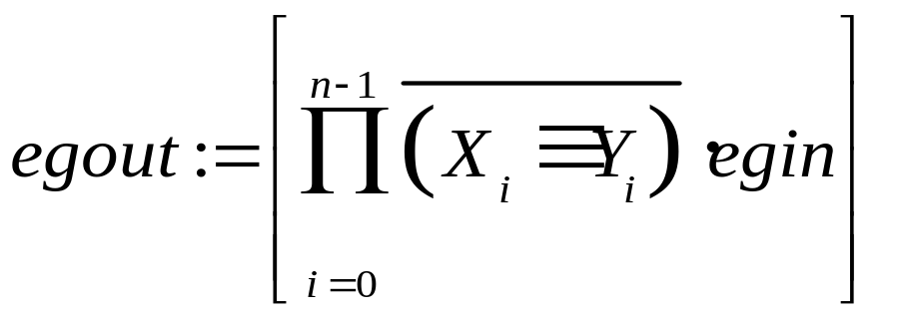
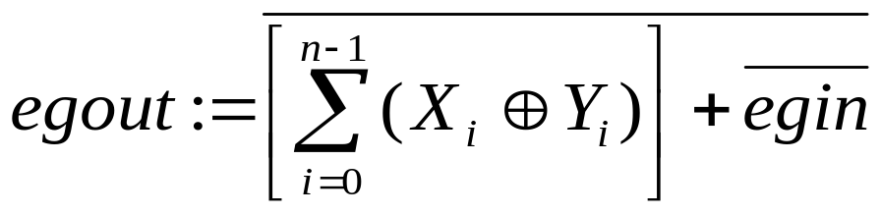
Comparatore binario
Deriviamo l’espressione di egout
  partiamo dall’eguaglianza X=Y:
ricordiamo che la XOR è il complemento della EQ
  applicando De Morgan si ricavano due possibili espressioni:

Slide 65
Comparatore binario
La realizzazione in logica a due livelli and-or (nand) non è conveniente
La funzione (X=Y) non presenta mintermini adiacenti
Es.:
X
Y
00 01 11 10
1
 | 1
 |  | 1
 |  |  | 1
Mappa di Karnaugh per
f = (X=Y) con X e Y ingressi di due variabili ciascuno
00
01
11
10

Slide 66
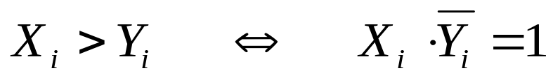
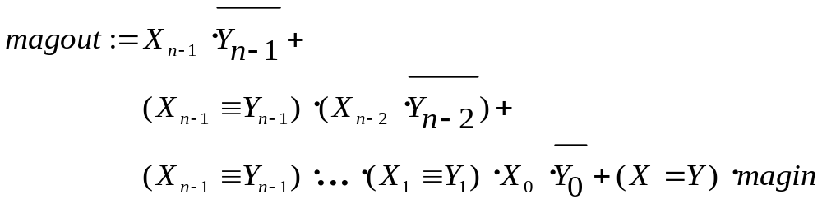
Comparatore binario
Deriviamo l’espressione di magout
Osserviamo che, per le singole cifre binarie, si ha
Quindi, per ottenere il confronto tra ingressi a più cifre è possibile “partire” confrontando le cifre da sinistra e procedendo via via verso destra fino a trovare eventuali differenze

Slide 67
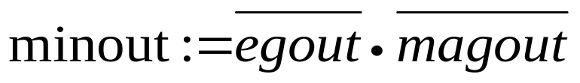
Comparatore binario
Per ottenere la terza uscita minout, se necessaria, si può procedere analogamente a magout oppure semplicemente osservare che
Si noti che la componente X_{i} ≡ Y_{i} è ripetuta nelle tre funzioni e può essere calcolata una sola volta

Slide 68
Comparatore binario
Un confronto tra stringhe di k bit può essere effettuato con un unico comparatore se k≤n (numero di bit di X e Y, ingressi del comparatore)
Altrimenti, possono essere collegati in catena {[k/n]} comparatori, come in figura
        k
X
Y
X
Y
X
Y
n
n
n
egin
egout
magin
. . .
magout
minin
minout

Slide 69
Adder

Slide 70
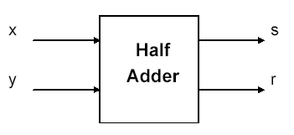
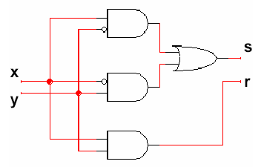
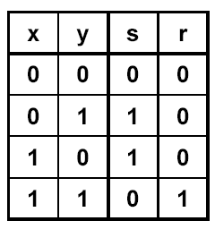

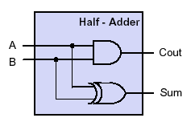
Half Adder
Scrivere la tabella di verità relativa alla somma di due addendi. Riportare sia l’uscita somma che quella riporto. Disegnare anche il circuito equivalente.
r

Slide 71
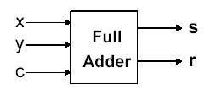
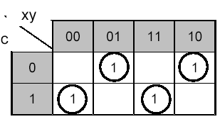
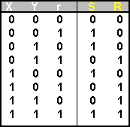
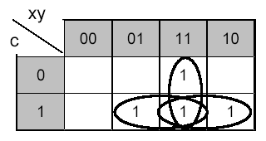
Full Adder (1/2)
Scrivere la tabella di verità relativa alla somma di due addendi più il riporto entrante. Riportare sia l’uscita somma che quella riporto.
r
r

Slide 72
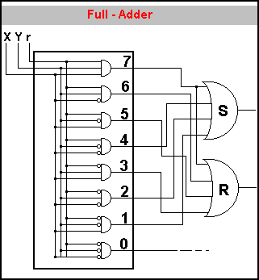
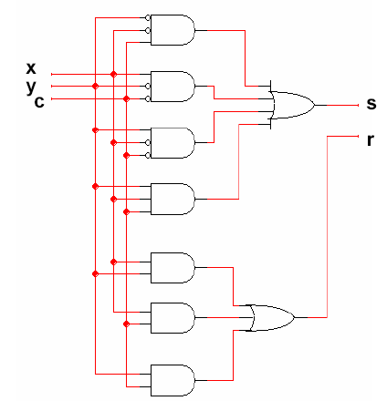
Full Adder (2/2)
Le uscite valgono quindi:
r

Slide 73
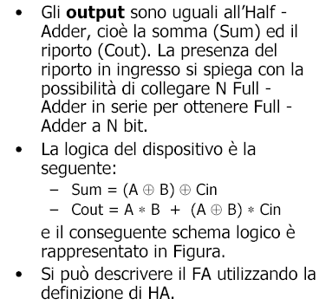
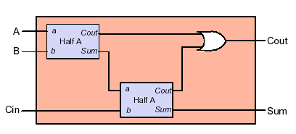
Full Adder: sintesi per decomposizione

Slide 74
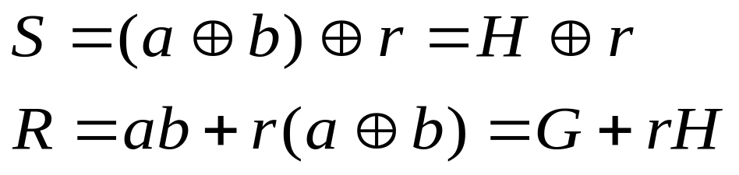
Addizionatore binario
E’ possibile isolare il fattore (a ⊕ b)
Rielaborando le precedenti espressioni è quindi possibile ottenere le seguenti espressioni per l’addizionatore completo:

Slide 75
Addizionatore binario
Pertanto, un addizionatore completo può essere ottenuto a partire da due semiaddizionatori:
G = a · b
G + H·r
a
HA
b
H = a ⊕ b
H · r
HA
r
a ⊕ b ⊕ r

Slide 76
Addizionatore binario: il riporto
Le diverse componenti dell’espressione ottenuta per l’addizionatore binario assumono un significato particolare:
  G = a·b “riporto generato”: indica la creazione di un riporto all’interno dell’addizionatore binario
  P = H = a⊕b “riporto propagato”: indica se, in presenza di un riporto in ingresso, lo stesso verrà propagato in uscita
  Il riporto in uscita può quindi essere espresso come R=G+Pr

Slide 77
Addizionatore binario: conclusione
Addizionatore completo (full-adder)
  ha il riporto entrante
Semi-addizionatore (half-adder)
  non include il riporto entrante
a b
a b
R
A
r
H
G
S
H

Slide 78
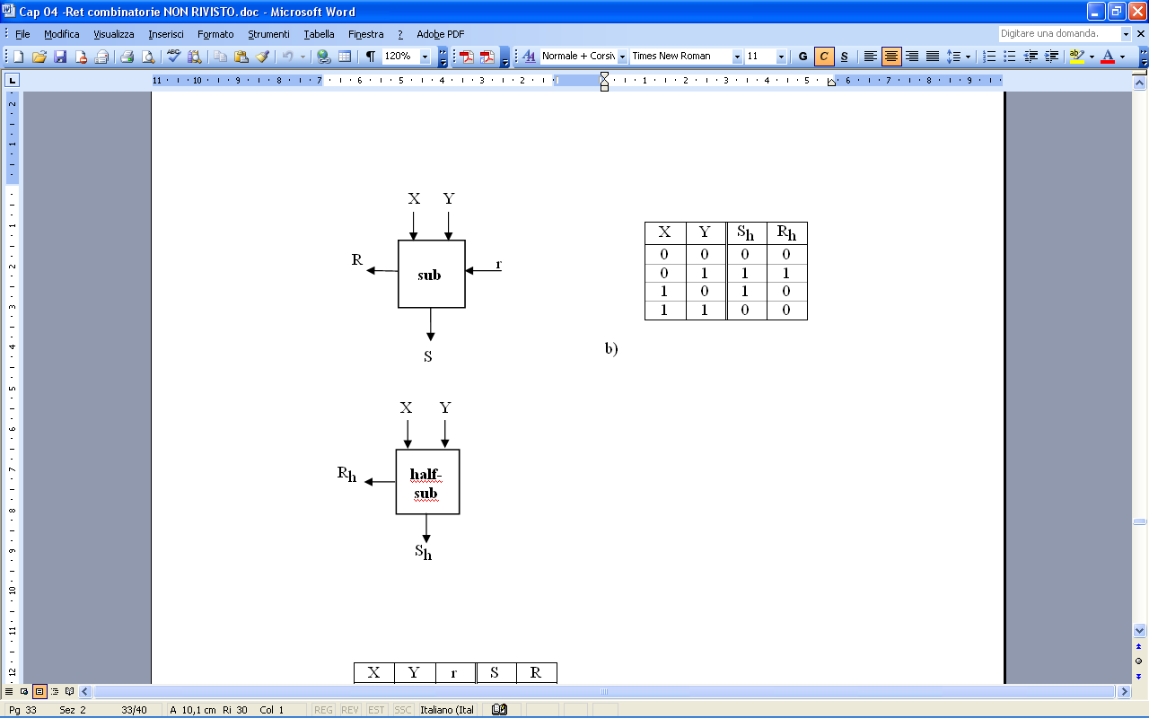
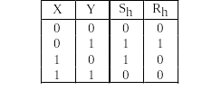

Sottrattore binario
(S_{h},R_{h}) = X – Y
(S,R) = X – Y – r

Slide 79


Sottrattore binario
Per ottenere la sottrazione può essere ripetuto lo stesso procedimento usato per definire la struttura degli addizionatori
Per il semisottrattore si avrà:
Per il sottrattore completo :

Slide 80


Addizionatore binario
Per il semiaddizionatore valgono le eguaglianze
Similmente per l’addizionatore completo valgono le eguaglianze

Slide 81
Sottrattore binario
Un sottrattore può essere ottenuto a partire da un addizionatore negando opportunamente alcuni ingressi ed uscite, come mostrato in figura
Provatelo come esercizio.
X Y
X Y
R
A
r
H
G
S
H

Slide 82



Addizionatori binari
Ulteriori condizioni di interesse:
non-riporto
Indica assenza di riporto in ingresso
Riporto “killed”
Indica che, indipendentemente dalla presenza di un riporto entrante, il riporto in uscita sarà comunque zero
Propagazione del non-riporto
Indica assenza di riporto in uscita

Slide 83
Addizionatori seriali
Usa un unico addizionatore operante sulla singola cifra
Opera in momenti successivi su cifre diverse degli addendi
Richiede un blocco “con memoria”
E’ lento rispetto ad addizionatori che lavorano in parallelo sulle diverse cifre degli addendi
X
i
Y
i
r
i
Add
-
Δ
mod
-
b
R
S
i
i

Slide 84
Addizionatori paralleli
Opera sulle cifre degli addendi in parallelo
…anche se il riporto deve propagarsi attraverso l’intera struttura
Richiede un numero maggiore di risorse rispetto all’addizionatore seriale
X
n
-
Y
X
Y
X
Y
1
n
-
1
R
n
-
1
r
2
1
1
r
1
0
0
R
0
=c
Add
-
Add
-
Add
-
mod
-
b
mod
-
b
mod
-
b
C=
R
S
R
n
-
2
R
1
S
R
0
S
n
-
1
n
-
1
1
0

Slide 85
Addizionatori paralleli
Gli addizionatori ottenuti collegando in cascata n addizionatori di cifra sono anche chiamati addizionatori a propagazione del riporto (carry-ripple o carry-propagate)
ε = tempo di risposta di uno stadio
Allo stadio i, il riporto uscente o è generato o è ucciso o è propagato
Tempo di ritardo complessivo: Limite inferiore ε (in tutti gli stadi il riporto è generato o ucciso)
Tempo di ritardo complessivo: Limite superiore nε (un riporto entrante nel primo stadio che è propagato in tutti gli stadi)
Tempo di ritardo complessivo = kε (k≤ n), dove k è la
più lunga catena di condizioni di propagazione.

Slide 86

Addizionatori con anticipo del riporto
Normalmente chiamati addizionatori carry lookahead
Per ogni stadio i, dal (k+1)-esimo al (k+j)-esimo, r_{i} si ottiene direttamente dai bit degli addendi X ed Y e dal riporto entrante nella catena (invece che dal riporto uscente R_{i-1})

Slide 87
Addizionatori carry lookahead
r_{k+j} è alto se è verificata la condizione di generazione nell’ultimo stadio
…oppure è pari al riporto entrante r_{k} se questo viene propagato in tutti gli stadi
….
….
…oppure se è verificata la condizione di generazione G_{k} e se questa viene propagata dagli stadi dal (k+1)-esimo fino all’ultimo

Slide 88

Addizionatori carry lookahead
L’espressione precedente può essere realizzata nella maniera riportata in figura

Slide 89

Addizionatori carry lookahead
L’idea di base negli addizionatori carry lookahead è quella di calcolare la relazione tra r_{k} ed r_{k+j} separatamente per ogni gruppo di cifre k+1….k+j
Una rete a livello superiore valuta la propagazione del carry tra gruppi di cifre
Ad esempio, per un adder a 64 bit suddiviso in blocchi di quattro cifre (bit), la parte di “look” lungo cui si propaga il riporto è lunga 64/4=16 stadi
16 blocchi

Slide 90

Addizionatori carry lookahead

Slide 91

Addizionatori carry lookahead
La rete di lookahead può a sua volta essere realizzata a più livelli, secondo lo stesso principio visto prima

Slide 92

Addizionatore Carry Skip
Valuta localmente la condizione di propagazione e generazione del carry
In caso di propagazione “aggira” (skip) la condizione di generazione
Aggiunge dei multiplexer al cammino critico

Slide 93
Addizionatore Carry Skip
Cammino critico

Slide 94

Addizionatore Carry-Select
Per ogni gruppo di cifre, calcola in parallelo somme “locali” per i due possibili valori del carry in ingresso
Un multiplexer seleziona il risultato corretto in base al valore effettivo del carry in ingresso
→ maggiore dispendio di risorse hardware per minore tempo di propagazione

Slide 95
Addizionatore Carry-Select
Cammino critico

Slide 96

Addizionatori Carry-Save
Z=A+B+C+D
(C1,S1)=A+B+C
(C2,S2)=C1+S1+D=
A+B+C+D
Z= C2+S2 =C1+S1+D=
A+B+C+D

Slide 97

Addizionatori carry-save
Adatti per somme di più di due operandi (ad es., quando occorre sommare i prodotti parziali in una moltiplicazione)
Mantengono una rappresentazione ridondante delle somme parziali

Slide 98
Supporto Didattico
  Capitolo 3 e Capitolo 7, Macchine per l’elaborazione delle Informazioni
  Fadini – De Carlini

Slide 99
CONTROLLO DI ERRORE

Slide 100
Controllo di errori - 1
Bit di parità e controllo
Nella trasmissione o nella memorizzazione di un’informazione la “perdita” di un bit (trasformazione da 0 a 1 o viceversa) è la più diffusa causa di errore
Le reti di parità/disparità si usano per effettuare un semplice controllo di errore
In fase d trasmissione (o memorizzazione) si aggiunge un bit tale che il numero complessivo di bit “1” sia a parità assegnata (p.e. pari)- Il bit si dice di parità
In fase di ricezione (o lettura) una rete di parità (o disparità) controlla la parità e, se diversa da quella assegnata, segnala l’errore, ponendo ad esempio ad 1 un segnale di controllo err ed avendosi dunque:
  err=1 → CERTEZZA della sua presenza
  err=0 → PROBABILITA’ di assenza di errori
Il sistema si basa sulla massimizzazione di questa probabilità

Slide 101

Controllo di errori - 3
Disparità e controllo di errore
In partenza (o in scrittura), d(X) calcola il bit di parità
In arrivo (o lettura), d(X) calcola il segnale err
Si ricorda:
  err=0 → probabilmente è X’=X
  err=0 → certamente è X’≠X
  (potrebbe anche essere X’=X perché l’errore è sul bit di parità:. trascuriamo questo caso per sicurezza e semplicità)

Slide 102
Rilevazione degli errori
Natura degli errori
Codici ridondanti
Rilevazione e correzione degli errori
Esempio:
  Bit di parità: si aggiunge un bit in modo che il numero di 1 sia pari:
00101101 → 00101101 0
01101000 → 01101000 1
  L’errore su un bit viene rilevato (non corretto)
011010001 → 011000001
Notes:
Gli errori producono un interpretazione errata di uno o più bit
Esempi di codici ridondanti che rilevano errori
Esempi di codici che permettono la correzione
CRC e altri metodi

Slide 103

Rilevazione e Correzione degli errori
Rilevazione (mediante bit di parità) e correzione mediante aggiunta di informazioni ridondanti (bit di parità + checksum)
10110010
0
11100100
0
010
0
0110
0
00000111
1
10000110
1
10000001
0
Check Sum
Bit di parità
Notes:
Gli errori producono un interpretazione errata di uno o più bit
Esempi di codici ridondanti che rilevano errori
Esempi di codici che permettono la correzione
CRC e altri metodi

Slide 104

Controllo di errori - 2
I riferimenti teorici – distanza di Hamming
L’informazione da trasmettere o memorizzare è un “codice a lunghezza fissa”
Distanza di Hamming D = numero di bit diversi tra due parole codice
Distanza minima di un codice: la distanza minima fra 2 sue parole-codiice
Sindrome di errore: la parola-codice non appartiene al codice

Slide 105
Controllo di errori - 3
I riferimenti teorici-Teorema di Hamming:
Un codice a distanza minima
  d+1 può individuare gli errori simultanei su d bit;
  2c+1 può correggere gli errori simultanei su c bit.

Slide 106

Domande?

